Slide 1



第5章 运输层
课后习题讲解
汇报人：林银蕊 甘芝清 黄慧雯
汇报日期：2025/12/03

Slide 2


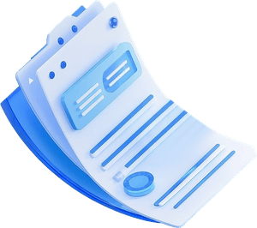
目录
01.
书本习题题
CONTENTS

Slide 3



01
书本习题

Slide 4
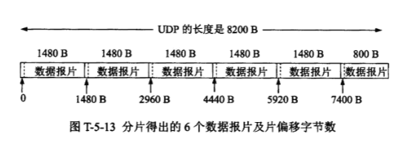
书本习题5-13：IP数据报
一个UDP用户数据报的数据字段为8192字节。在链路层要使用以太网来传送。 试问应当划分为几个IP数据报片?说明每一个IP数据报片的数据字段长度和片偏移字段的值。
解答: UDP用户数据报的长度 =8192+8=8200B
以太网数据字段最大长度是1500B。若IP首部为20B,则IP数据报的数据部分最多只能有1480B。
8200=1480×5+800 ,因此划分的数据报片共6个。
数据字段的长度:前5个是1480字节,最后一个是800字节。
第1个数据报片的片偏移字节是0。
第2个数据报片的片偏移字节是1480B。
第3个数据报片的片偏移字节是1480×2=2960B。
第4个数据报片的片偏移字节是1480×3=4440B。
第5个数据报片的片偏移字节是1480×4=5920B。
第6个数据报片的片偏移字节是1480x5=7400B。
图T-5-13给出了以下结果。
把以上得出的片偏移字节数除以8,
就得出片偏移字段中应当写入的数值。
因此片偏移字段的值分别是:
0,185, 370, 555,740和925(字节数除以8)。

Slide 5
书本习题5-14：UDP用户数据报
一个UDP用户数据报的首部的十六进制表示是:06 32 00 45 00 1C E2 17。试求源端口、目的端口、用户数据报的总长度、数据部分长度。这个用户数据报是从客户发送给服务器还是从服务器发送给客户?使用UDP的这个服务器程序是什么?
解答:把UDP首部8个字节的数值写成二进制表示的数值,如下所示:
源端口0000011000110010,其十进制表示是 1024+512+32+16+2=1586
目的端口00000000 01000101,其十进制表示是64+4+1=69
UDP用户数据报总长度00000000 00011100,其十进制表示是16+8+4=28字节。
数据部分长度是UDP总长度减去首部长度=28-8=20字节。
此UDP用户数据报是从客户发给服务器的(因为目的端口号<1023,是熟知端口)。
服务器程序是TFTP(从教材5.1.3节的熟知端口号的表可查出)。
00000110 | 00110010
0000000 | 01000101
00000000 | 00011100
11100010 | 00010111

Slide 6


THANK YOU FOR READING！
感谢您的观看
汇报人：林银蕊 甘芝清 黄慧雯
汇报日期：2025/12/03

